Slide 1
第10章 数-模和模-数转换
第 十 章
数 模 和 模 数 转 换
  概述
  D/A转换
  A/D转换
  集成DAC和ADC

Slide 2
10.1 概述
一、A/D转换
把模拟信号转换为数字信号的称为模-数转换， 简称为A/D转换
把实现A/D转换的电路称为A/D转换器，简称为
ADC
二、D/A转换
把数字信号转换为模拟信号的称为数-模转换， 简称为D/A转换
把实现D/A转换的电路称为D/A转换器，简称为
DAC
第 十 章
数 模 和 模 数 转 换

Slide 3
三、A/D、D/A的作用
第 十 章
数 模 和 模 数 转 换
A
D
C
计 算 机 系 统
拾 音 器
放 大 器
滤 波 器
扬 声 器
功率 放大 器
滤 波 器
D A C

Slide 4
四、ADC和DAC的两个性能指标
1、转换速度
2、转换精度
第 十 章
数 模 和 模 数 转 换
五、ADC和DAC的分类
1、DAC的分类：
权电阻网络D/A转换器
倒T形电阻网络D/A转换器 权电流型D/A转换器
权电容网络D/A转换器
开关树形D/A转换器
2、ADC的分类：
直接A/D转换器
间接A/D转换器

Slide 5

10.2 D/A转换
一、原理图
^{V}REF
参考电压（基准电压）
d0 d1 d2 d3
四位DAC
第 十 章
数 模 和 模 数 转 换
+
Vo
－
输入数字量
输出模拟电压
_{o =} ^{− V}REF
V
(2³d
+ 2²d
+ 2¹d + 2 d
0
)
₂4
3
2
1
0
中南大学信息科学与工程学
院

Slide 6




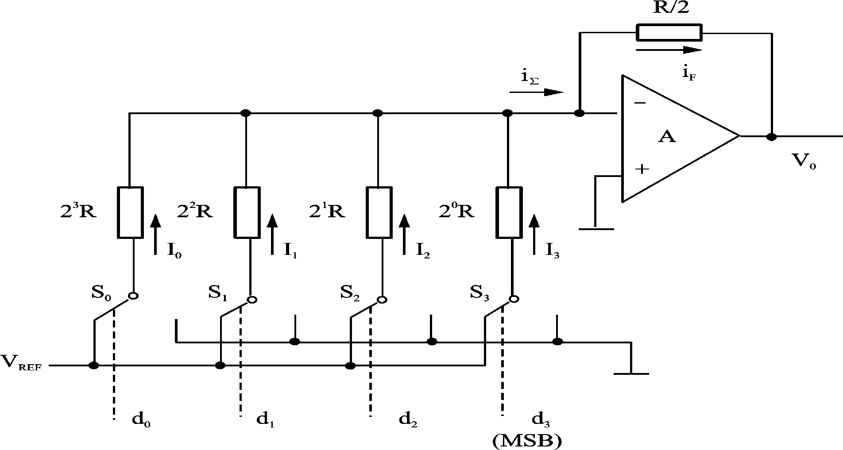


二、电路图（ 权电阻网络DAC）
比例运算放大器
权电阻网络
第 十 章
数 模 和 模 数 转 换
数字输入

Slide 7
−V
^{V}REF
₍₂n−1 _{d}
V =
REF
+ ..........+ 2¹ d + 2⁰ d )
1 0
0
d0
n
n−1
2
d1
1)当d
......d d =^{n}1^{位}...^{D}..^{A}...^{C}11
+
dn-^{n}1⁻¹
1 0
第 十 章
数 模 和 模 数 转 换
V = ^{−VREF} (2^{n−1} +..........+ 2¹ + 2^{V0 o})
0 max
₂n
－
−V (2^{n} −1)
₌ REF _{≈ −VREF}
₂n
2)当d
......d d = 0........01
n−1 1 0
V = ^{−VREF} (0 +.......... + 0 + 2⁰ ) = ^{−VREF}
₂n ₂n
0 min

Slide 8
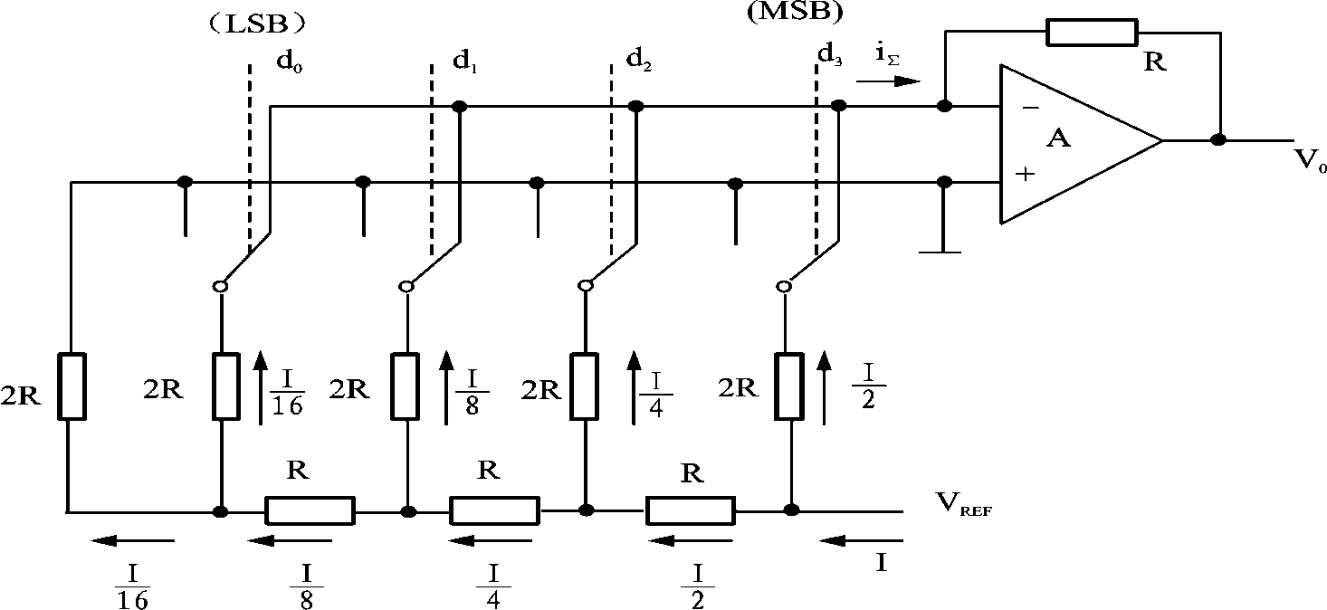
三、 倒T形电阻网络转换器
1、电路构成
电阻网络中只有R和2R两种阻值.
第 十 章
数 模 和 模 数 转 换
2、工作原理
当输入数字信号为1的时候，对应开关便将2R电阻接到运 放反向输入端，而当其为0时，便将2R电阻接地；求和放 大器反向输入端的电位始终接近于0，所以无论开关合到 哪一边，流过每个支路的电流始终不变。
中南大学信息科学与工程学院

Slide 9
从每个端口向左看过去的等效电阻都是R，因此从参考 电源流入倒梯形电阻网络的总电流为I=V_{REF}/R，而每个 支路的电流依次减半。
第 十 章
数 模 和 模 数 转 换
3、电路输出V₀与数字输入成比例关系
V₀ =
^{V}REF
D
₂ n
n
4、电路特点：倒T形电阻网络中只有R和2R两种阻值
的电阻，这给集成电路的设计和制作带来很大的方便。

Slide 10
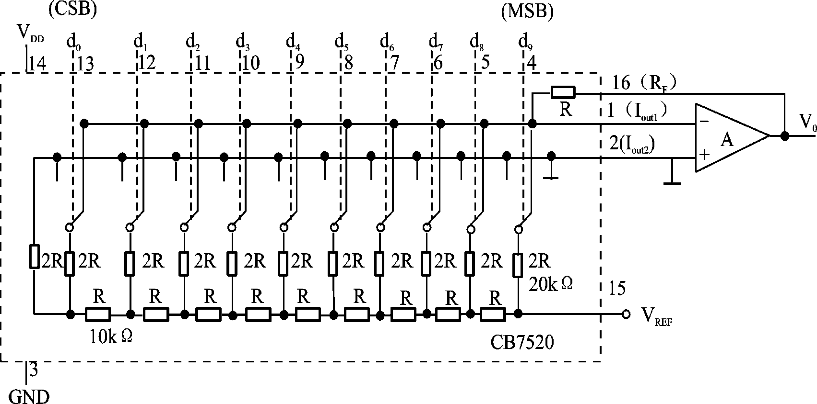
5 、 倒 T 形 电 阻 网 络 集 成 10 位 D/A 转 换 器
CB7520(AD7520)
第 十 章
数 模 和 模 数 转 换

Slide 11
四、权电流型D/A转换器
第 十 章
数 模 和 模 数 转 换
1、结构上采用恒流源取代电阻网络提供电流大 小依次减半的支路电流，使每条支路的大小不再 受开关内阻和压降的影响，降低对开关电路的要 求，从而提高转换精度，减小转换误差。
2、 实用权电流型D/A转换器中常利用倒T形电阻 网络的分流作用产生一组恒流源。

Slide 12
五、具有双极性输出的D/A转换器
第 十 章
数 模 和 模 数 转 换
利用倒梯形电阻网络可以构成双极型输出D/A转 换器的一般方法：
只要在求和放大器的输入端接入一个偏移电流， 使输入最高位为1而其他各位输入为0时的输出 V₀=0，同时将输入的符号位反相后接到一般的D/A 转换器的输入，就得到了双极型输出的D/A转换 器。

Slide 13
六、DAC的转换精度和转换速度
1、DAC的转换精度
第 十 章
数 模 和 模 数 转 换
1）分辨率是用以说明DAC在理论上可达到的 精度。其定义是电路所能分辨的最小输出电压与 最大输出电压之比，即：
分辨率=1/(2^{n}-1)
上式说明:输入数字的位数n越多，分辨率越小， 分辨能力越高。

Slide 14
2）转换误差
是DAC转换器实际上能达到的转换
精度，可用输出电压满刻度值的百分数来表示， 也可以用LSB的倍数来表示。
第 转换误差又分静态误差和动态误差
十
^{章} 静态误差的原因是基准电源V_{REF}得不稳定、
^{数} 运放的零点漂移、模拟开关导通时的内阻和
模
和 压降级电阻网络种阻值的偏差等；
模
^{数} 动态误差则是在转换的动态过程中所附加的
转
换 误差，它是由分布电容和分布电感引起的。

Slide 15
2、DAC的转换速度有两种衡量方法
1）建立时间t_{set}是在输入数字量各位由全0变为 全1或由全1变为全0时，输出电压达到某一规定值
（例如取1/2LSB或满刻度值的0.01%）所需要的时 间。
目前，在某些集成D/A转换器中，t_{set}≤0.1μs;在 内部包含有基准电源和求和运算放大器的集成D/A 转换器中，最短的建立时间可以达到1.5μs。
2）转换速率S_{R}是在大信号工作时，即输入数字量 各位由全0变为全1或由全1变为全0时，输出电压 的变化率。
第 十 章
数 模 和 模 数 转 换

Slide 16









10.3 A/D转换器
一、 A/D转换的一般过程：
第 十 章
数 模 和 模 数 转 换
ADC
D0
Dn-1
+
Vi
－
采样
保持
量化
编码

Slide 17
二、香农采样定理 采样频率:每_{为}秒_{了}钟_{保}采_{证}样_{采}的_{样}次_{信}数_{号Vs}
Vi，必须满足
输入信号Vi的最高频率
能正确地_{分}表_{量}示_{的}模_{频}拟_{率}输入信号
第 十 章
数 模 和 模 数 转 换
fs≥2fi(max)
Vi
Vs
t

Slide 18
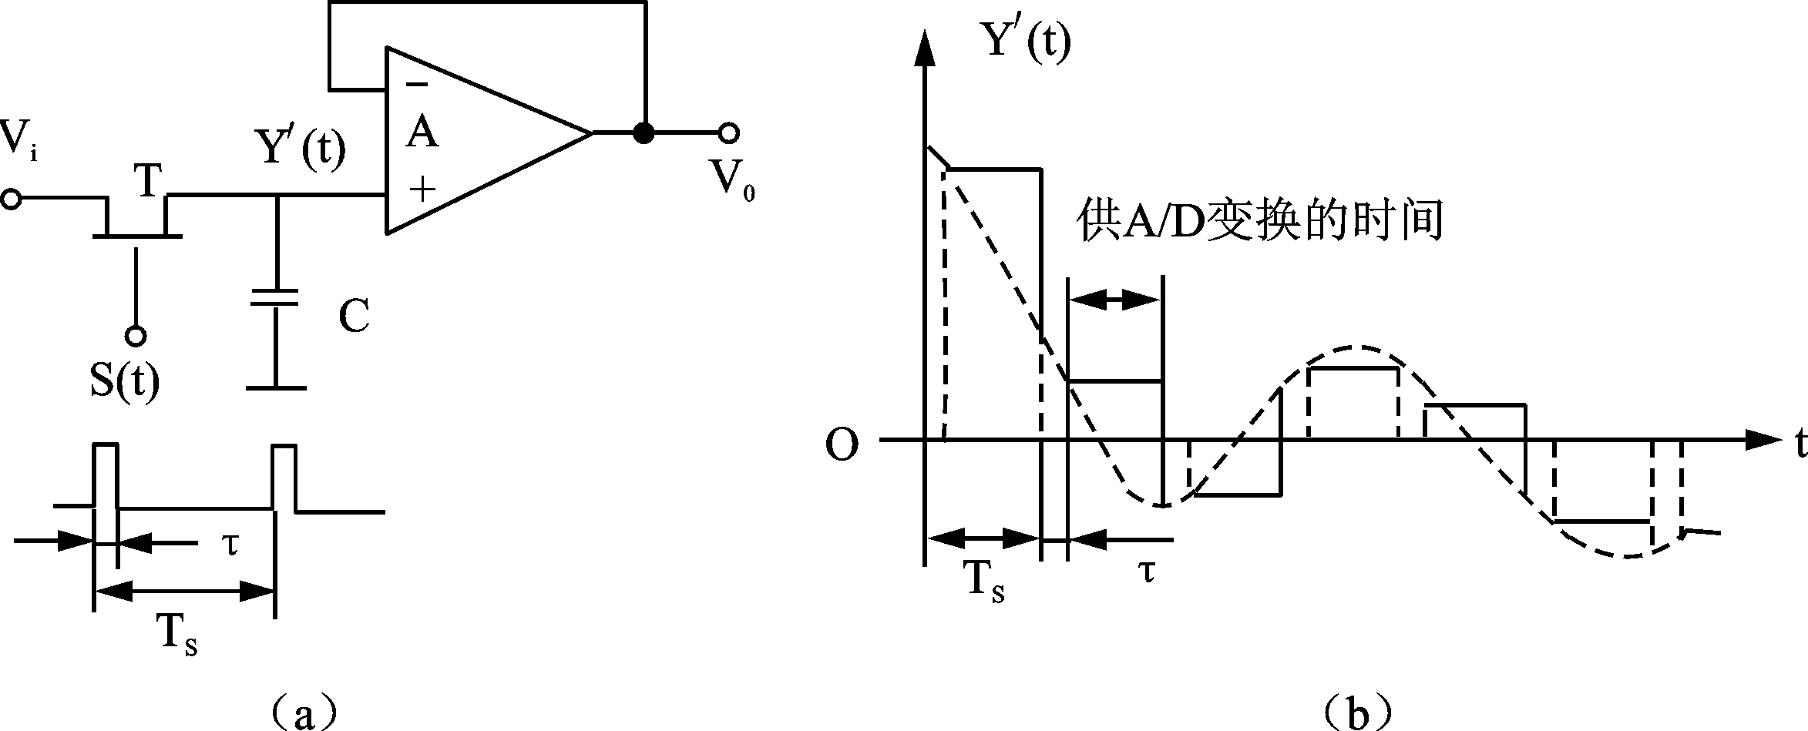
三、采样—保持电路
第 十 章
数 模 和 模 数 转 换

Slide 19
四、量化与编码
第 十 章
数 模 和 模 数 转 换
量化：把采样电压表示为最小量化单位（△)的 整数倍的过程即:
[Vs/ △] 余数即为量化误差
编码:把量化的结果(△的整数倍)用二进制 代码表示，这些代码就是A/D转换的结果

Slide 20
例:试用三位二进制代码对0－1V的电压进行 量化与编码(取△=1/8V 量化误差 1/8）
1V
7/8V
6/8V
5/8V
4/8V
3/8V
2/8V
1/8V
0
7 △ | 111
6 △ | 110
5△ | 101
4 △ | 100
3 △ | 011
2 △ | 010
1 △ | 001
0 △ | 000
第 十 章
数 模 和 模 数 转 换
Vi
量化结果
编码结果
工程学院
中南大学信息科学与

Slide 21
如果 取△=2/15V ,
量化误差为1/15V
1V
7 △ | 111
6 △ | 110
5△ | 101
4 △ | 100
3 △ | 011
2 △ | 010
1 △ | 001
0 △ | 000
第 十 章
数 模 和 模 数 转 换
13/15V
11/15V
9/15V
7/15V
5/15V
3/15V
1/15V
0
Vi
量化结果
编码结果
工程学院
中南大学信息科学与

Slide 22







六、 直接ADC
1、并联比较型ADC
第 十 章
数 模 和 模 数 转 换
电压比 较器
状态寄 存器
编码器
代码转换器
+
Vi
—
输出锁存器

Slide 23
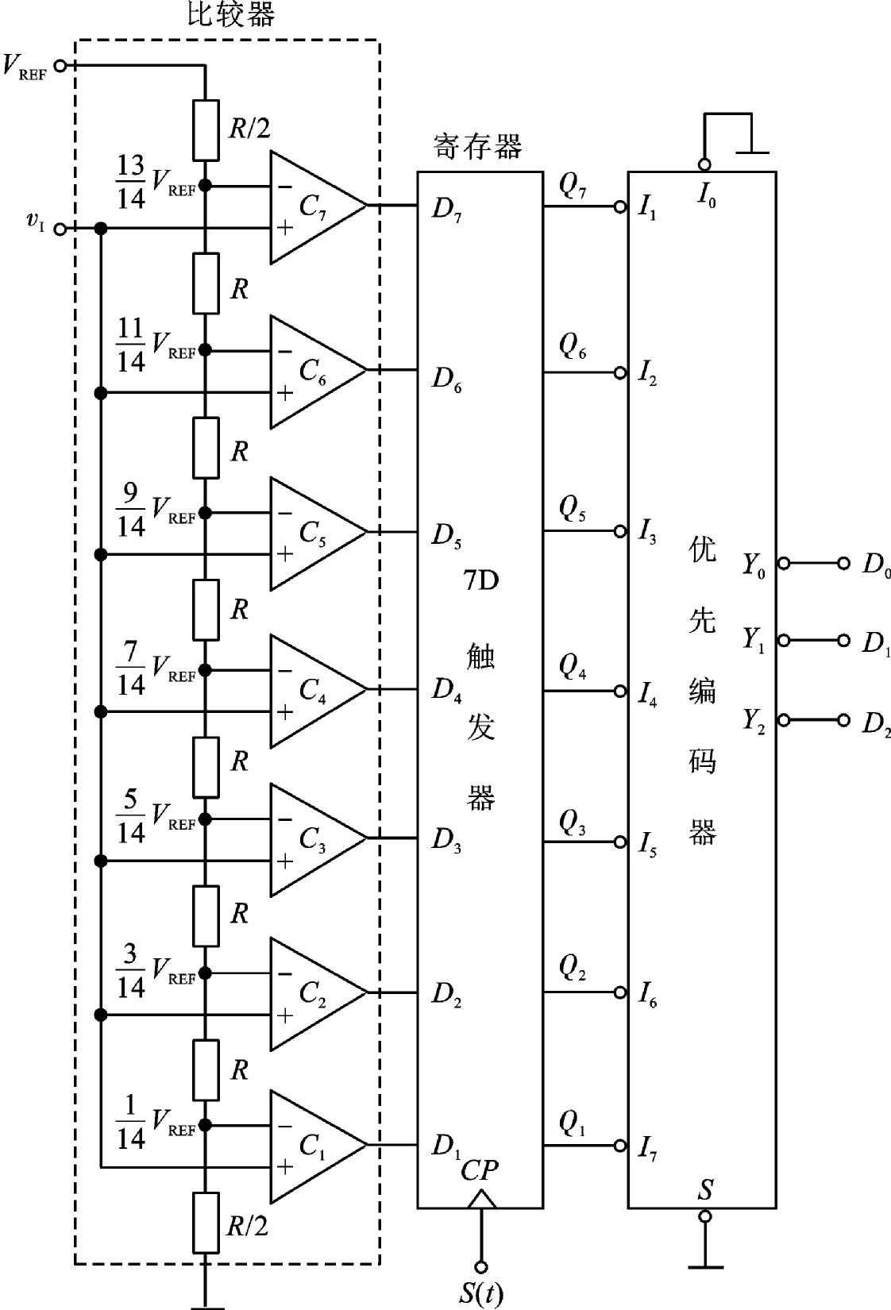
第 十 章
数 模 和 模 数 转 换

Slide 24






2、计数型ADC
Vs
Vo
DAC
输 出 寄 存 器
第 十 章
数 模 和 模 数 转 换
+ -
C
VB
&
脉冲源
计数器
CP
VL

Slide 25



3、逐次渐近型ADC
Vs
+ -
Vo
DAC
输 出 寄 存 器
第 十 章
数 模 和 模 数 转 换
C
VB
逐次渐近寄存器
控制逻辑
CP
脉冲源
VL

Slide 26
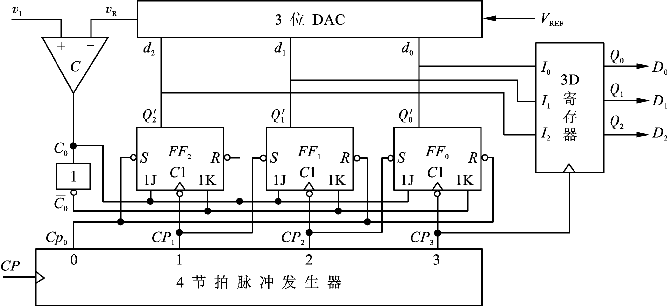
第 十 章
数 模 和 模 数 转 换

Slide 27










七 、间接ADC
1、双积分型ADC
第 十 章
数 模 和 模 数 转 换
Vs
S
积分 电路
过零电压 比较器
1
-V
REF
S
计 数 器
0
控制逻辑
S
CP
时 钟
脉冲源
1
VL

Slide 28
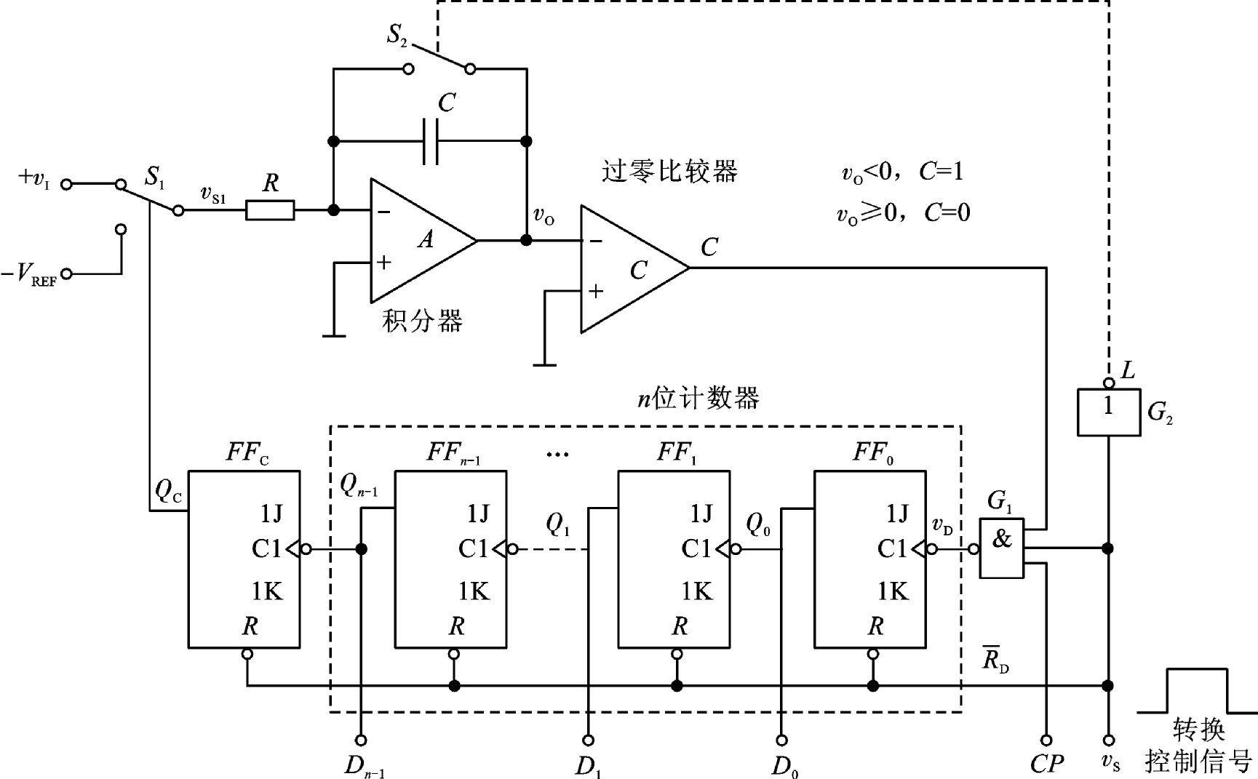
第 十 章
数 模 和 模 数 转 换

Slide 29
V
第 十
章一次积分
数 模 和 模 数 转 换
二次积分
V
=
REF
M
I
2
n

Slide 30
优点：1、抗干扰能力强；
2、稳定性好，可实现高精度AD转换。
第 十 章
数 模 和 模 数 转 换
缺点： 转换速度低。

Slide 31



2、V-F变换型ADC
压控振荡器
第 十 章
数 模 和 模 数 转 换
Vs
V₀
&
计 数 器
寄
存 器
VCO
V_{G}

Slide 32
八、 ADC的性能指标
一、ADC的转换精度
分辨率 转换误差
第 十 章
数 模 和 模 数 转 换
二、ADC的转换速度 并联比较型：50ns以内
逐次渐近型：10－100μs(1 ms以内)
双积分型: 数十ms－数百ms

Slide 33
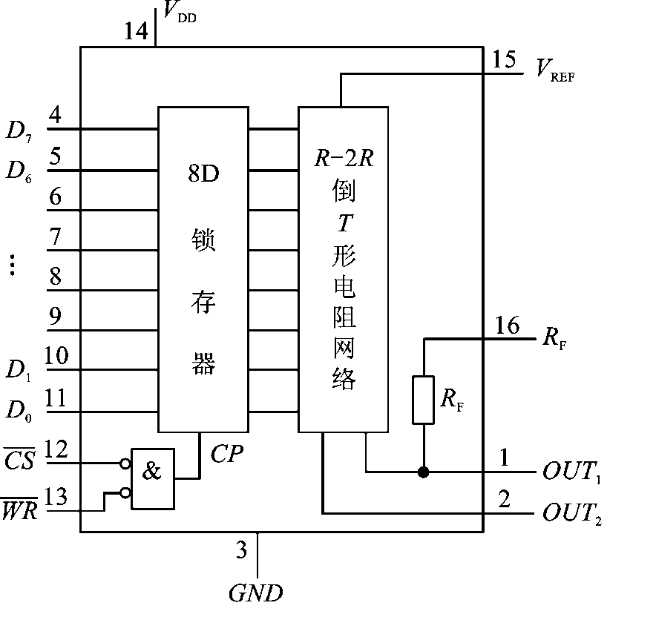
10.4 集成DAC和ADC
一、集成DAC AD7524
AD7524是采用倒T型电阻 网络的8位CMOS DAC集 成芯片。
第 十 章
数 模 和 模 数 转 换
基准电压的极性决定 输出电压的极性

Slide 34
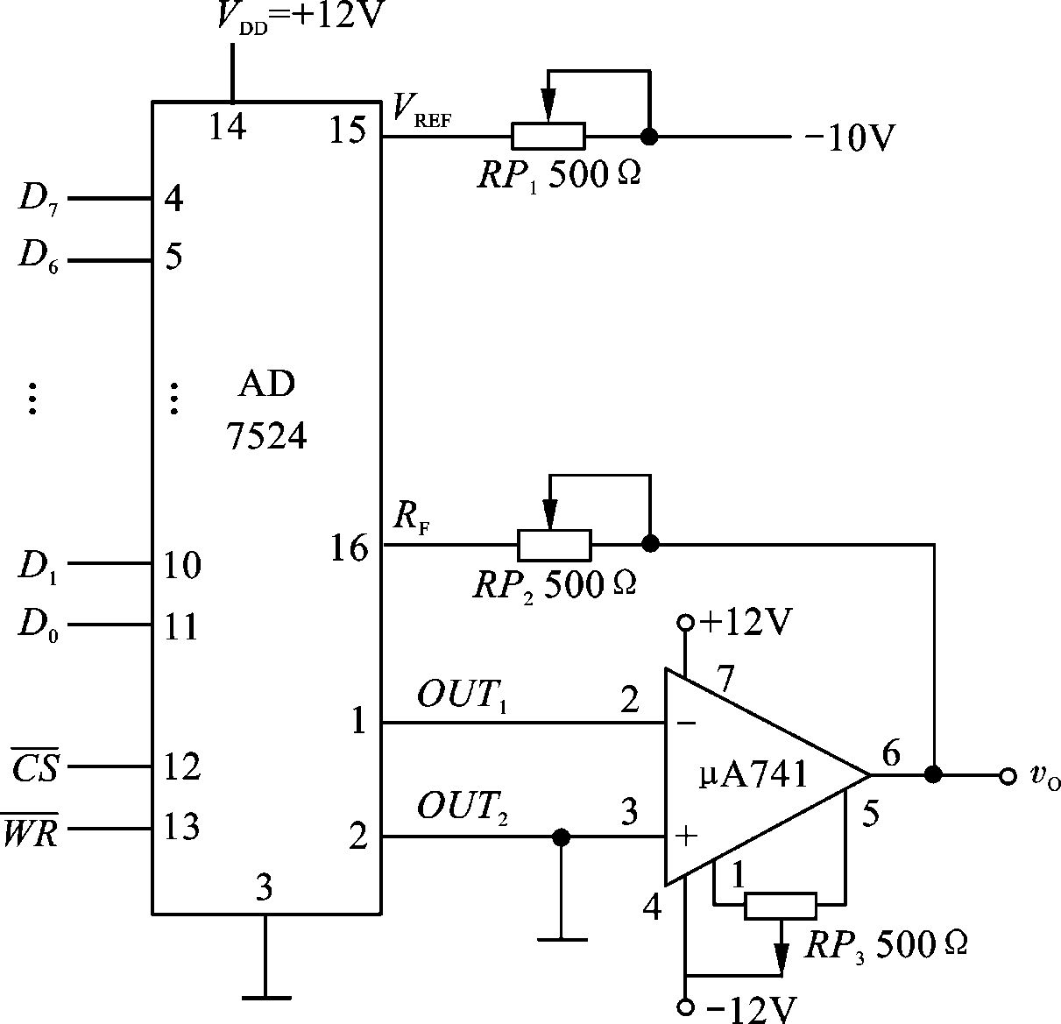
第 十 章
数 模 和 模 数 转 换

Slide 35
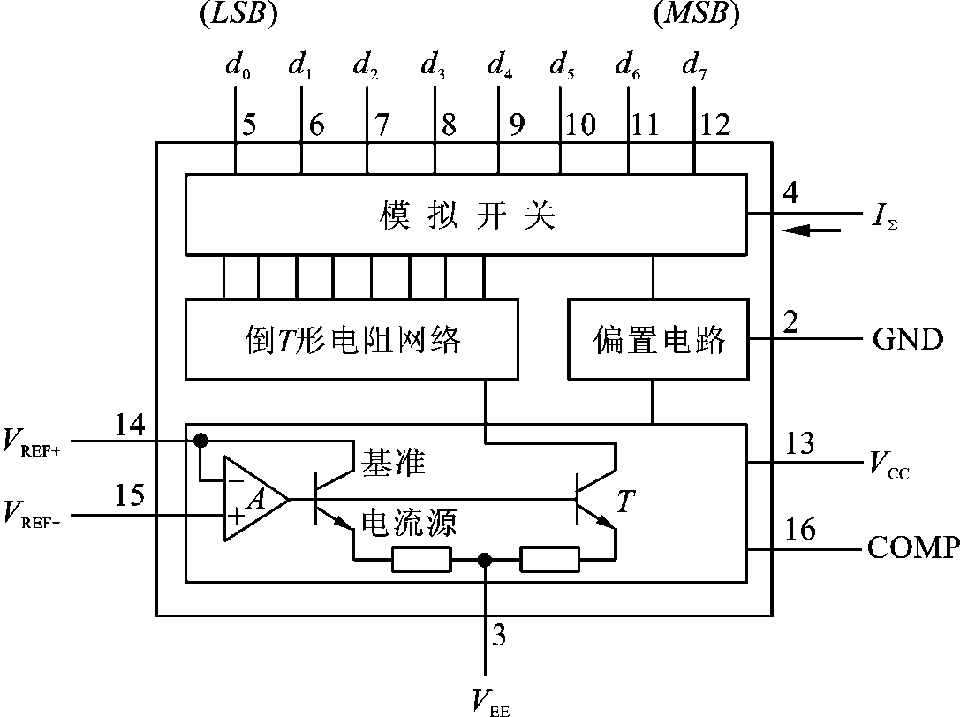
二、集成权电流 DAC0808
第 DAC0808是八位D/A
^{十} 转换器
章
_{数} 采用双极型工艺，工
模 作速度较高
和 模 数 转 换

Slide 36
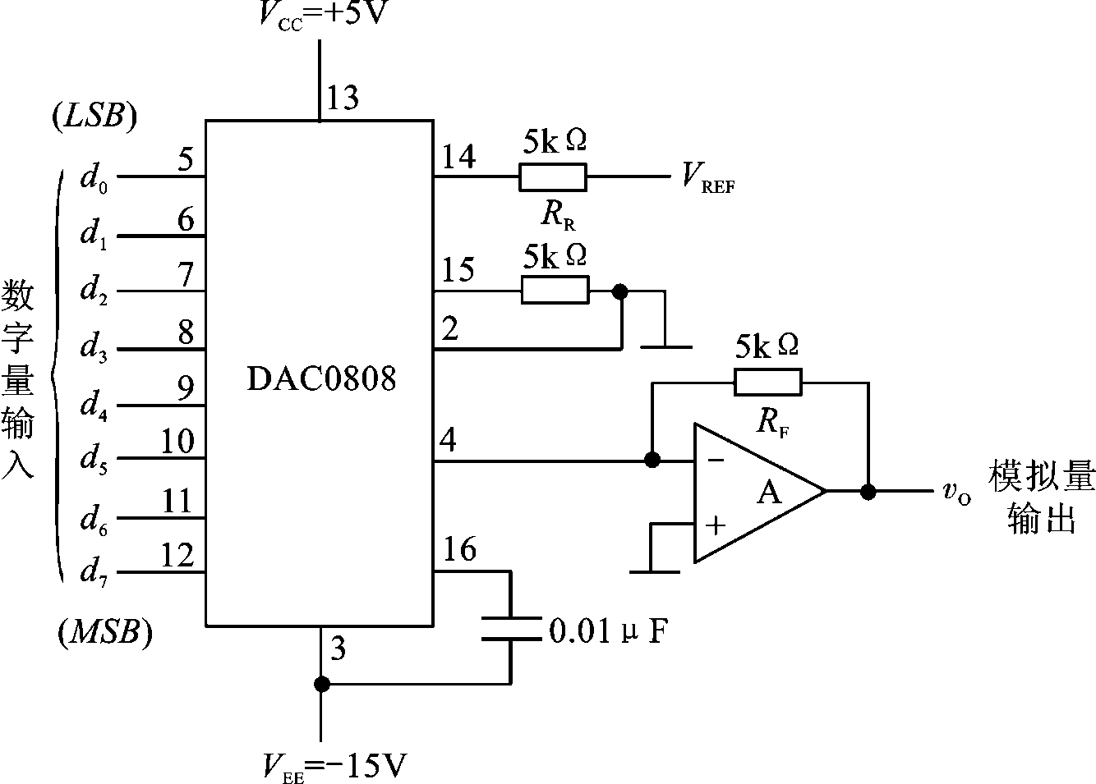
第 十 章
数 模 和 模 数 转 换

Slide 37
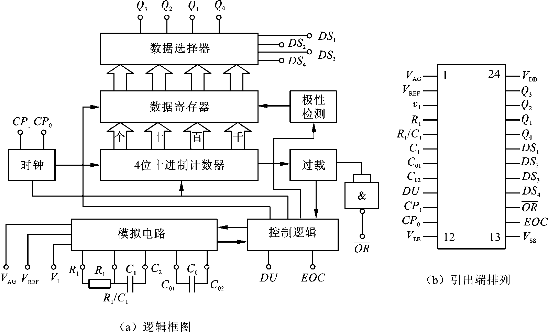
三、双积分型ADC CC14433
ADC CC14433采用CMOS工艺
第 十 章
数 模 和 模 数 转 换

Slide 38
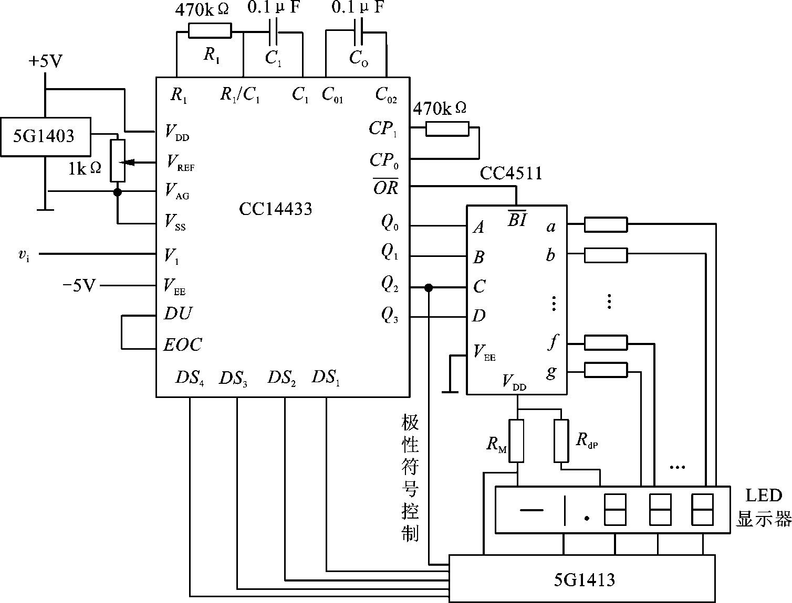
ADC CC14433组成数字电压表
稳压模块
显示译码器
第 十 章
数 模 和 模 数 转 换
位选

Slide 39
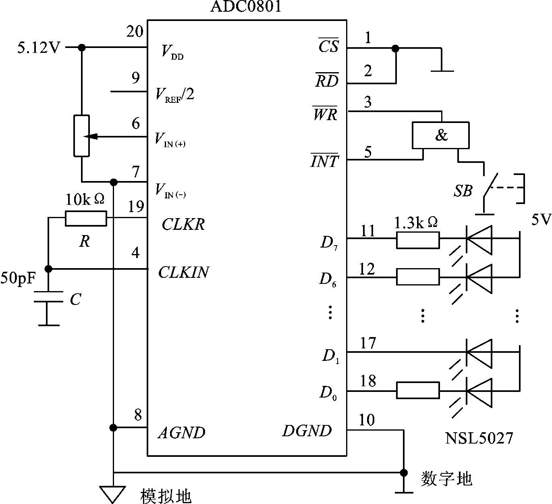
四、逐次渐近型集成ADC0801
第 十 章
数 模 和 模 数 转 换

